Slide 1
Le peuplement

Slide 3
Les Grecs
VIII et VIIe s. avant JC :
Marseille en – 2 600 av. JC, Nice
Culture & langue (une hypothèse, l’hexagone, …)

Slide 4
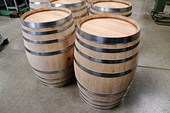
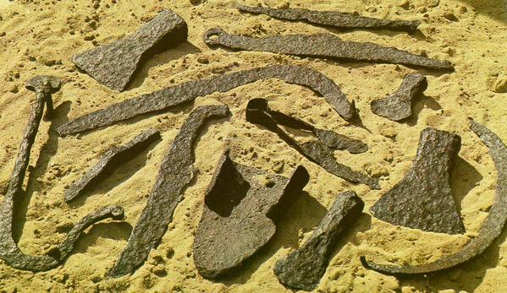
Les Gaulois, puis les Romains
Le tonneau
Une épée
les outils pour les récoltes
Mots : le mouton, la boue, …
Chef gaulois : Vercingétorix (mort à la bataille d’Alésia, -46)

Slide 5
Les Romains
Jusque la conquête des Gaules (-52 av. JC) par Jules César
→ civilisation gallo-romaine
Lugdunum – 43 av. JC (Lyon)
Aspect latin : culture, langue (aquarium, aqueduc, …)
http://www.museegalloromain.grandlyon.com/

Slide 6
Les Celtes & les Francs - V et VI e s.
En 732 : les Francs repoussent les Arabes à la bataille de Poitiers
couronnement du roi Charlemagne
Mots d’origine celtique : une ruche, une barque, un chemin, une lieue, une lande, une roche, un char, un bec, petit …
Mots d’origine franc : la guerre, la fraise, bleu, le jardin, la troupe, randonner, un maçon, haut …

Slide 7
Les Vikings IX e s.
En Normandie
Mots :
Domaine des bateaux, de la construction navale, de la mer et la pêche
Le “Skuta” en Viking, un petit bateau léger et rapide qui sert de liaison entre les navires et aussi d’éclaireur. Ce mot est à l’origine du mot “scout” en anglais et en français.

